Slide 1
Золотоніський технікум ветеринарної медицини БНАУ
Мікрофлора яєць та яйцепродуктів
Мета: ознайомити студентів з мікрофлорою яєць та яйцепродуктів

Slide 2
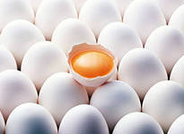
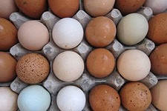
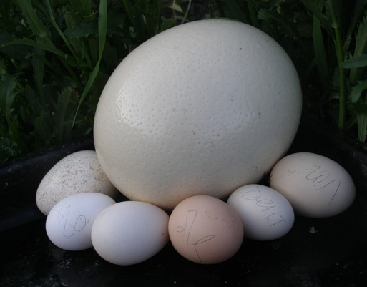
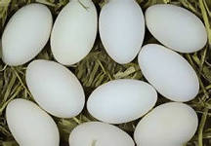
Залежно від виду птиці розрізняють яйця:
курячі, качині, гусячі, індичі, перепелині, цесарчині, страусині

Slide 3
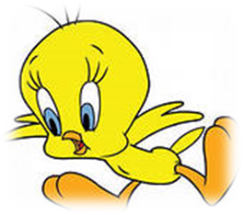
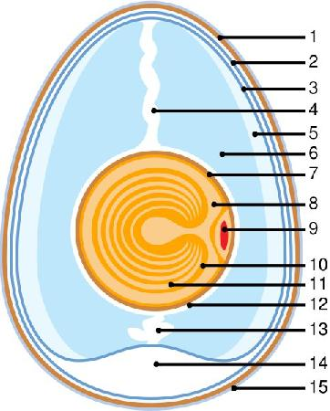
Будова яйця
1.Шкаралупа
2, 3. Підшкаралупна оболонка
4, 13. Канатик (халадзи)
5, 6, 12. Білок (різний за консистенцією)
7. Жовткова оболонка
8, 10, 11. Жовток
9. Зародковий диск
14. Повітряна камера (пуга)
15.Кутикула

Slide 4
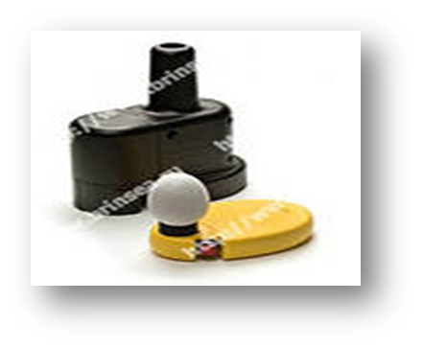
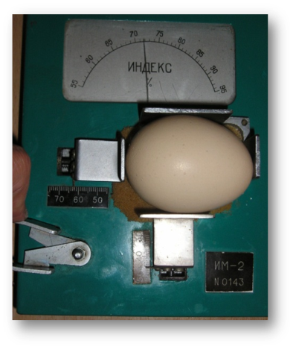
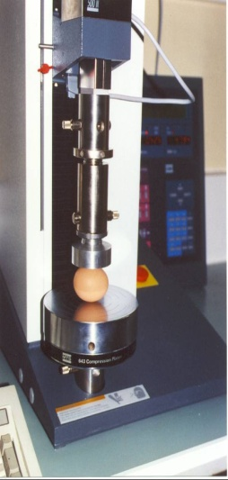
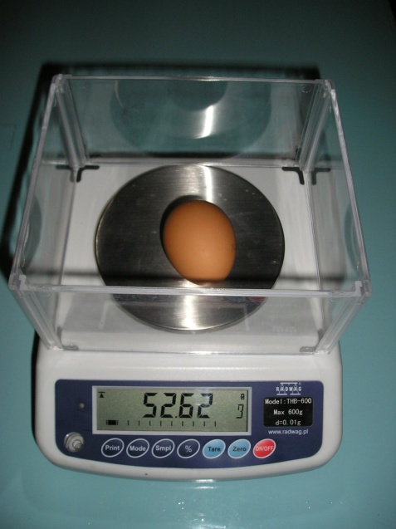
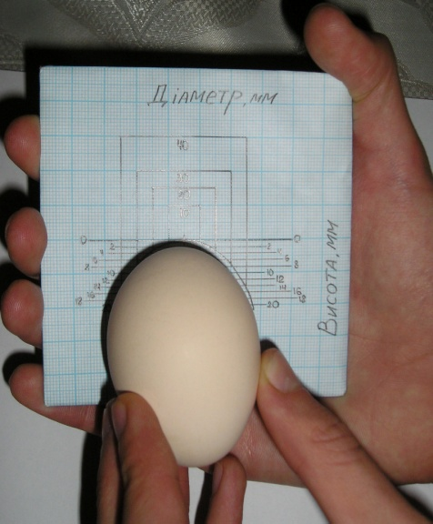
Методи оцінювання якості яєць
Форма яйця
Овоскопування
Індексомір
овоскоп
Міцність шкаралупи
Зважування
Висота повітряної камери
вага
мікрометр
трафарет

Slide 5
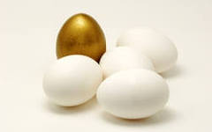
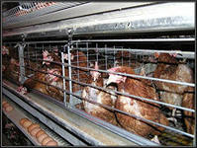
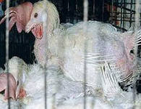
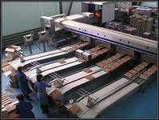
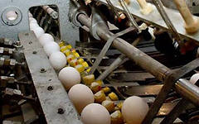
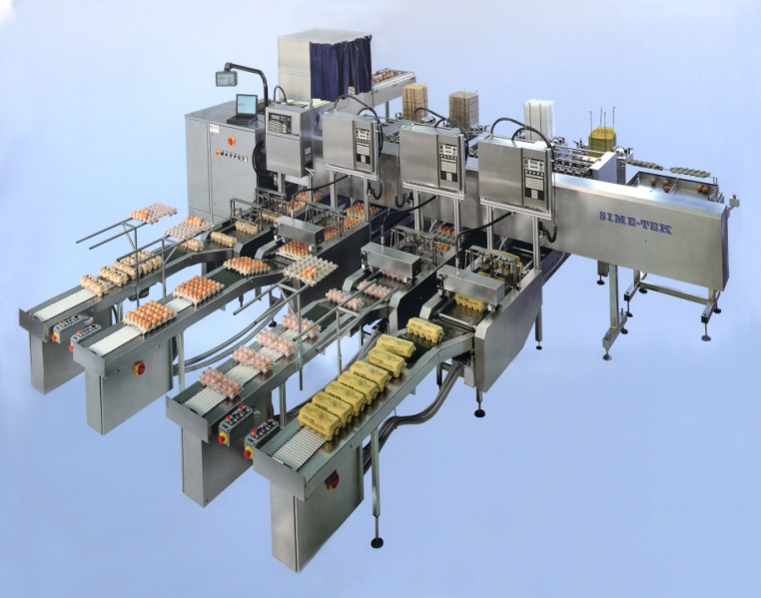
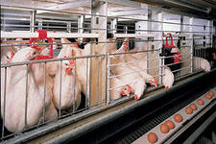
Виробництво харчових яєць

Slide 6
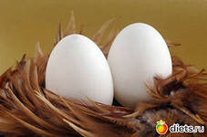
Облік яєчної продуктивності птиці
Індивідуальний
Груповий
Індивідуальний облік несучості ведуть у племінних господарствах у групі гніздового парування
Груповий облік продуктивності ведуть як в товарних господарствах, так і в племінних за утримання птиці групами

Slide 7
ДСТУ 5028:2008 «Яйця курячі харчові. Технічні умови»
Характеристики категорій харчових яєць за масою
Категорія | Маса одного яйця, г | Маса 10 яєць, г, не менше ніж | Маса 360 яєць, кг, не менше
Відбірні, або XL | 73 і більше | 735 | 26,5
Вища, або L | від 63 до 72,9 | 640 | 23
Перша, або M | від 53 до 62,9 | 540 | 19,4
Друга, або S | від 45 до 52,9 | 460 | 16,6
Дрібні | від 35 до 44,9 | 360 | 13
Примітка: 1. Категорія «дрібні яйця» стосується яєць тільки столових та холодильникових. 2. Позначення категорій латинськими літерами стосуються яєць для експорту

Slide 8
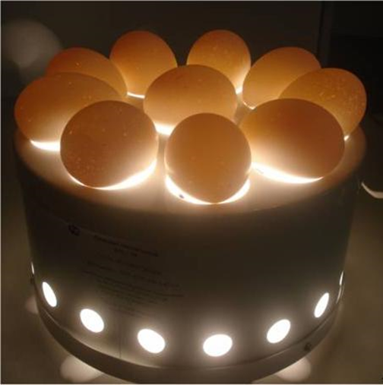
Вади яєць
Мала та велика пляма
Красюк
Тік
Тумак
Гниль
Міражне яйце
Запашисте
Виливок
Присушка
Чорна гниль

Slide 9
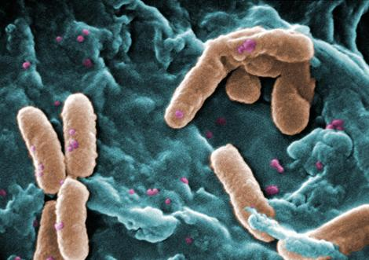
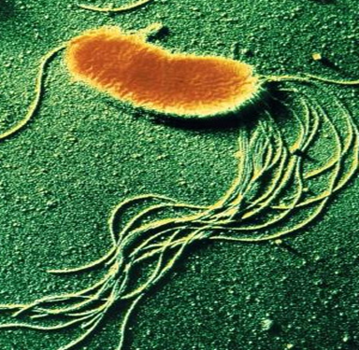
Гниль
Викликають бактерії родини Pseudomonas ( fluorescens, aeruginosd ), білок стає зеленим, бо бактерії утворюють зелений пігмент, який надає білку відповідний колір.

Slide 10
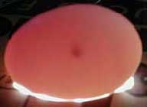
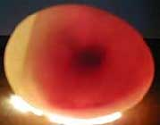
Мала та велика плями
Утворення при розвитку пліснявих грибів. Пеніцили дають точкові пятна жовтого-зеленого чи синьо-зеленого кольору. Cladosporium – темно-зеленого чи чорного кольру. Aspergillus – чорного кольру. Sporotrichum – червоного чи розового кольору .
Мале пятно – яйце з одним чи декількома нерухомими пятнами під шкарлупою загальним розміром не більше 1/8 поверхні шкаралупи.
Велике пятно – яйце з наявністю пятен під шкарлупою загальним розміром 1/8 поверхні всього яйця

Slide 11
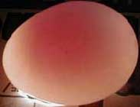
Тумак
Викликають гнильні бактерії, які розріджують білок, що стає зеленим
Яйце не прозоре

Slide 12
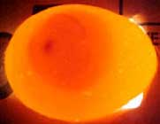
Кров'яна пляма
Яйце з наявністю на поверхні жовтка чи білка кров'яних включень, видимих під час овоскопії.

Slide 13
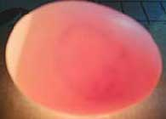
Присушка
Яйце з присохшим жовтоком до шкаралупи. Яйця з такою вадою відносять до технічних відходів і для харчових цілей не використовують.

Slide 14
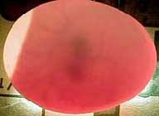
Тік
Яйце з пошкодженою шкаралупою й оболонкою під шкаралупою, з течею, але за умови збереження жовтка.

Slide 15
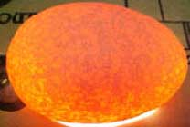
Красюк
Яйце з одноманітним рудуватим забарвленням вмісту (повне змішування білка з жовтком)

Slide 16
Питання для самоконтролю
Охарактеризуйте органи розмноження самок.
Вкажіть тривалість перебування яйцеклітини в різних відділах яйцепроводу.
Охарактеризуйте будову яйця.
Охарактеризуйте хімічний склад яєць птиці різних видів.
Яким є співвідношення білка, жовтка і шкаралупи в яйцях птиці різних видів?
Які існують методи оцінювання якості яєць?
Що таке несучість? Вкажіть несучість самок різних видів птиці.
Назвіть компоненти несучості.
За якими показниками визначають несучість?
10. Чим відрізняється м'ясо водоплавної птиці від суходільної?

Slide 17
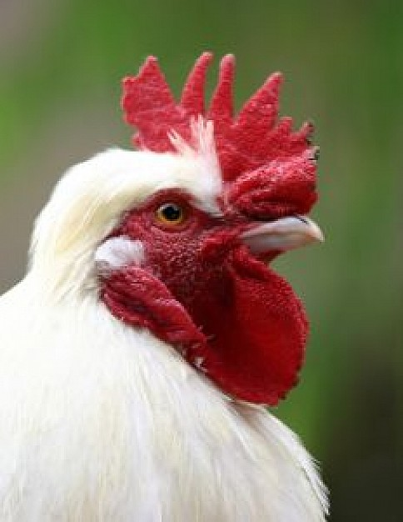
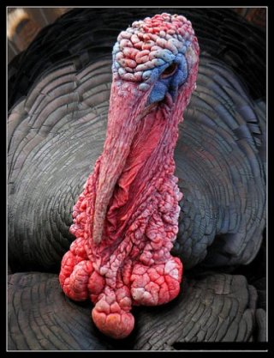
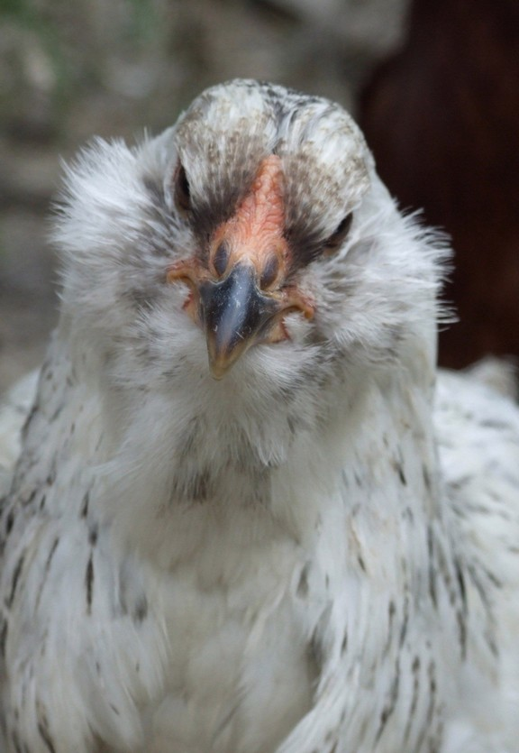
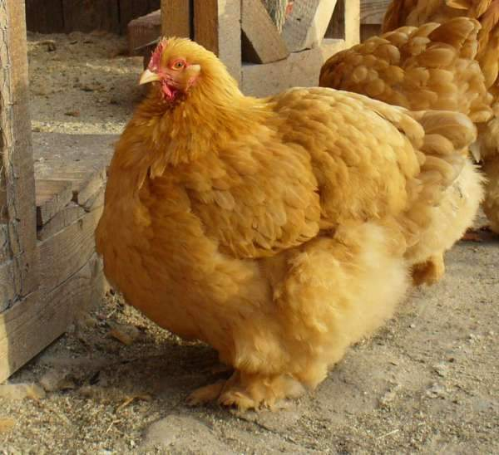
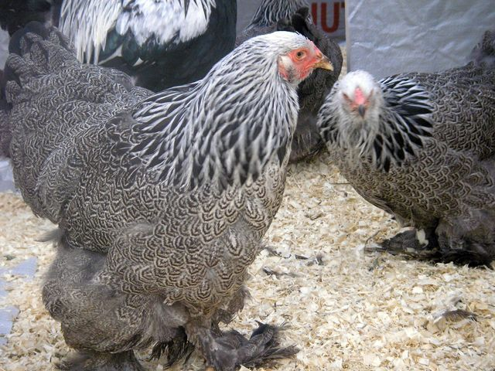
Дякую за увагу!

